Slide 1

لست لوحدي

Slide 2
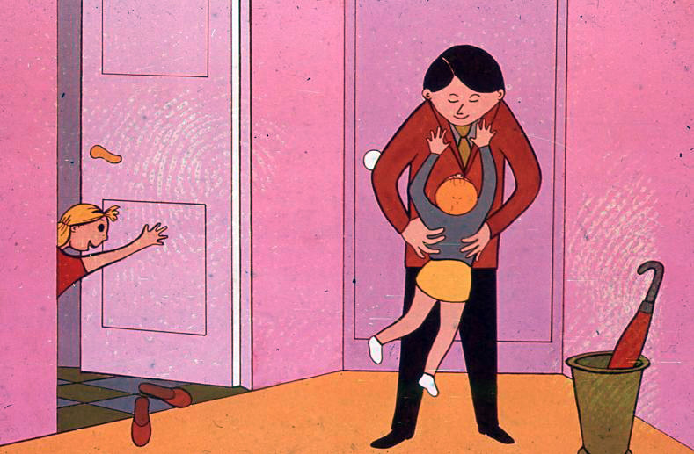
عندما يرجع البابا الى البيت جوزيف يرقص من الفرح. وبعد أن يقبل أباه يركض مسرعا ليجلب لوالده الشحاطة هكذا يستطيع والده أن يرتاح أكثر

Slide 3
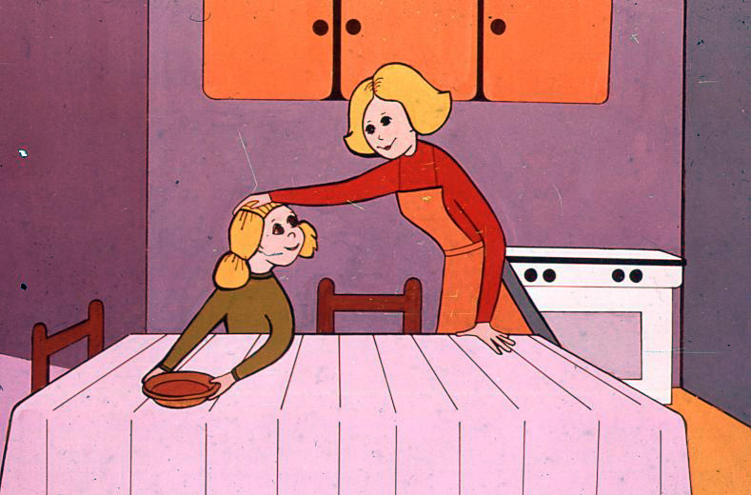
أما تيريز أخت جوزف الصغيرة فأنها مبسوطة وتساعد أمها في تحضير الطاولة للعشاء

Slide 4
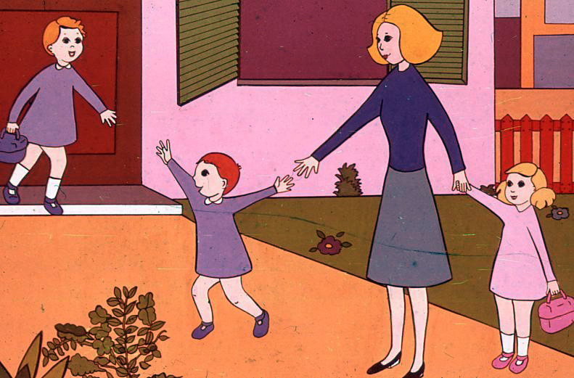
جوزف وتيريز يذهبان كل يوم الى الروضة . وعندما يصلان أمام بيت صديقهما طوني يصيحان له ويذهبان معه الى المدرسة.

Slide 5
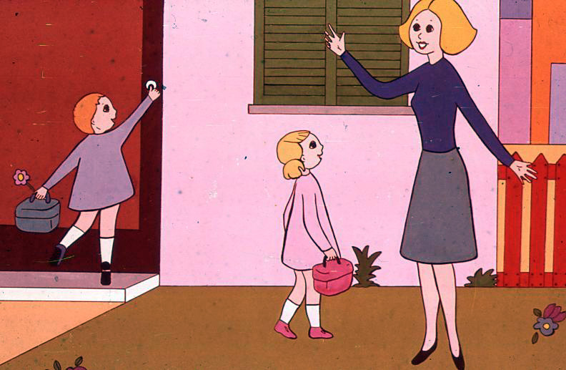
ولكن لا حاجة اليوم الى دق باب طوني فالشبابيك مغلقة . بالأكيد طوني ذهب مع أمه الى مكان بعيد وليسا في البيت.

Slide 6
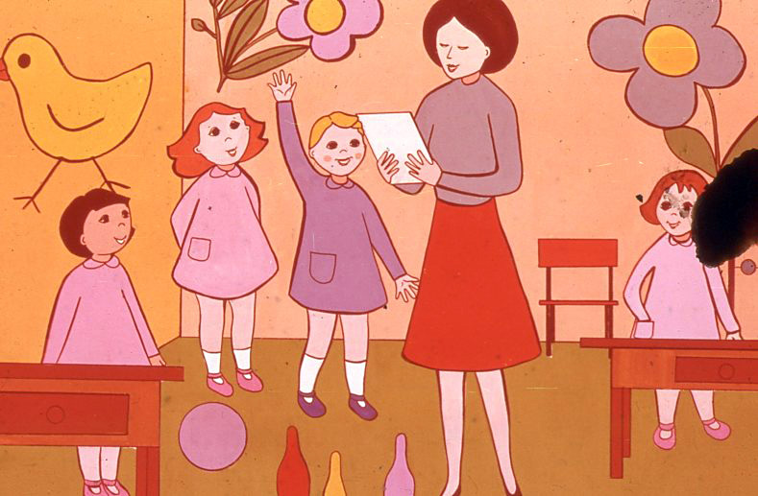
ان الأنسة في المدرسة تقرأ أسماء الطلاب لتعرف الغائب والحاضر

Slide 7
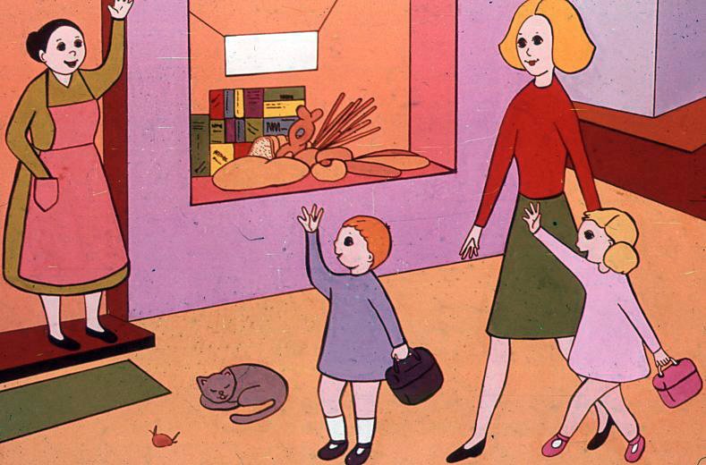
ان جوزف وتيريز عندما يذهبان الى المدرسة يمران أمام بائعة الحلوى ويسلمان دوما عليها مبتسمين وقائلين :“ صباح الخير ”

Slide 8
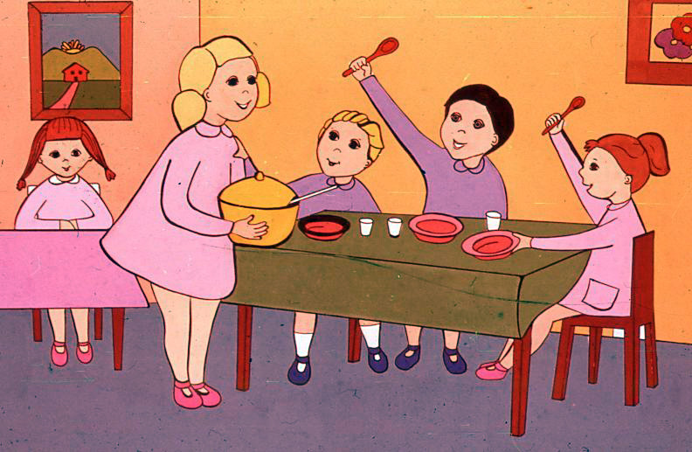
تيريز من أكبر صديقاتها في الصف ولذا تفرح كثيرا عندما تساعد الصغار وتخدمهم

Slide 9
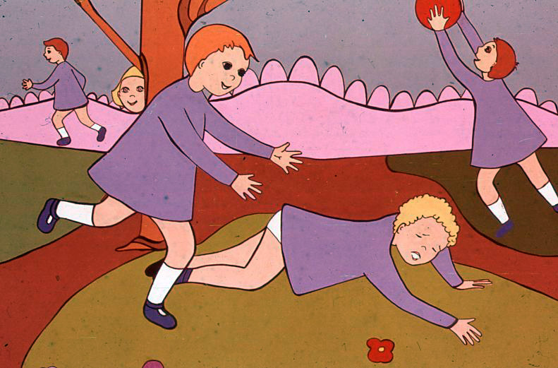
ان قلب جوزف من ذهب وطيب جدا اذا وقع أحد الأطفال أو وسخ ثيابه أو بكى , جوزف يحمله وينظفه ويعزيه . انه يحب الجميع , والكل يحبونه

Slide 10
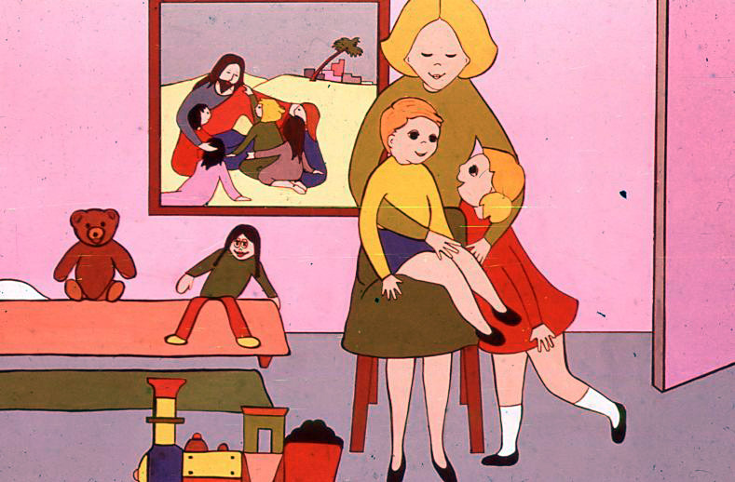
الأم تحب كثيرا ابنها . أن يسوع قد وضع الحب في قلب الأمهات . محبة الأمهات هي محبة يسوع. شكرا يا رب لأنه عندما تحبني أمي أنا أفكر بك ,انك أنت أيضا تحب الأطفال

Slide 11
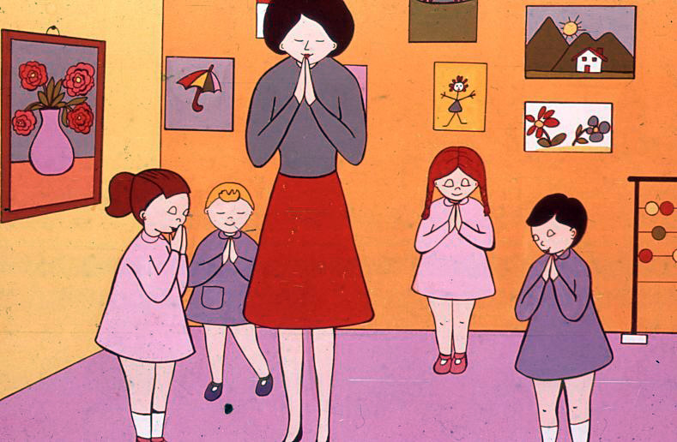
عندما تضم الأنسة يديها وتسكر عينيها وتسكت أنها تفكر بيسوع الذي يتكلم معها يسوع قريب منا دائما , انه يرانا ويحبنا.

Slide 12
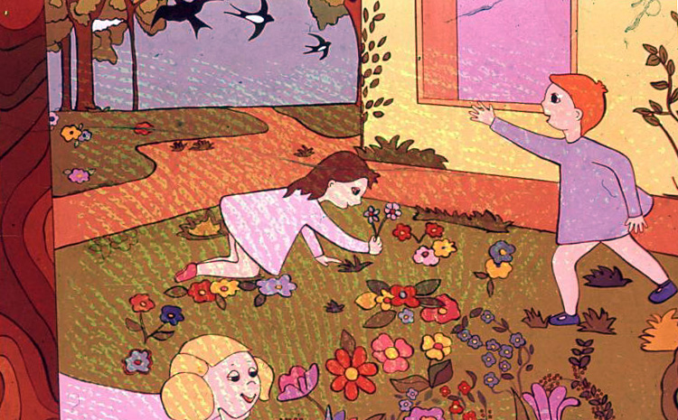
” انظروا عصافير السماء وزنابق الحقل لا تزرع ولا تحصد ولكن الله يطعمها حتى الأغنياء لا يلبسون مثل هذه الزنابق , ان الله يلبسها“

